Slide 1
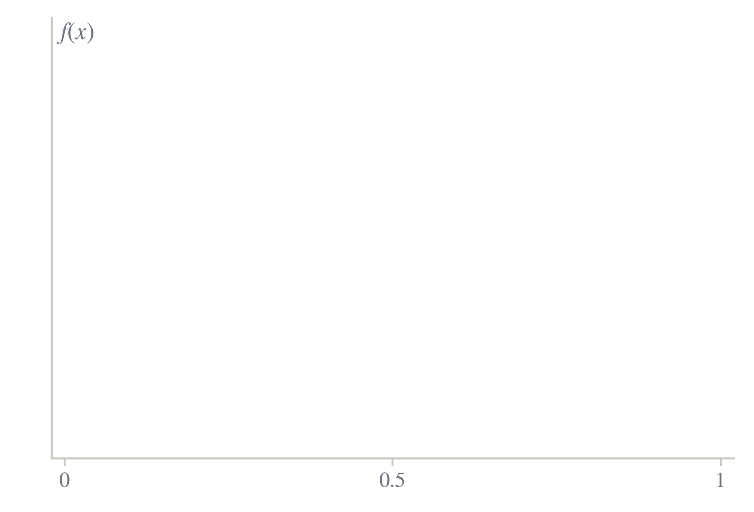


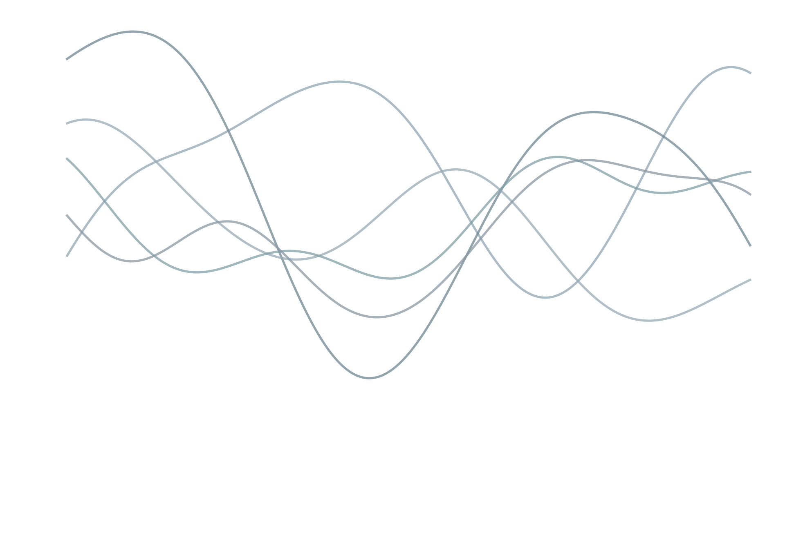


PROCESOS GAUSSIANOS
PASO 3 DE 8
Prior: una distribución sobre funciones
Ya no trabajamos con pesos explícitos, sino con funciones plausibles.
Antes de observar datos, el GP es un prior: media y variabilidad definidas por m y k.
media del prior, banda de variabilidad y muestras
7

